Slide 1
Проектная работа
Проектирование и разработка информационной системы обмена книгами между пользователями «BookSwap»
Выполнили:
Мясоутов Руслан Раисович
Конюхов Матвей Витальевич

Slide 2
Цель проекта
Разработка веб-платформы, обеспечивающей поиск, обмен и учёт книг между пользователями на основе геолокации и системы рейтингов.
Задачи
Провести анализ предметной области и существующих аналогов
Спроектировать архитектуру системы и базу данных
Разработать модели бизнес-процессов в нотациях IDEF0, DFD, BPMN
Создать UML-диаграммы структурного и поведенческого типов
Спроектировать ER-диаграмму и реализовать базу данных PostgreSQL
Разработать серверную и клиентскую части приложения
Провести тестирование и документирование системы

Slide 3
Предметная область и анализ аналогов
Буккроссинг
Флибуста
Авито / Юла
Мессенджеры
Международное сообщество, отслеживание перемещения книги
Огромный каталог
Широкая аудитория
Просто, бесплатно
Преимущества
Нет прямого обмена, книгу нужно «отпустить»
Только электронные книги. Правовые вопросы
Нет специализации, много спама, платные услуги
Нет структуры, сложно искать, нет рейтингов
Недостатки

Slide 4
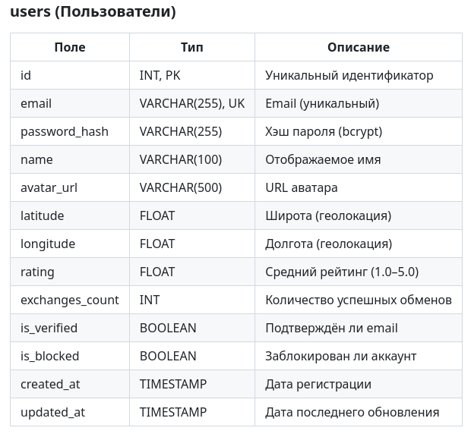
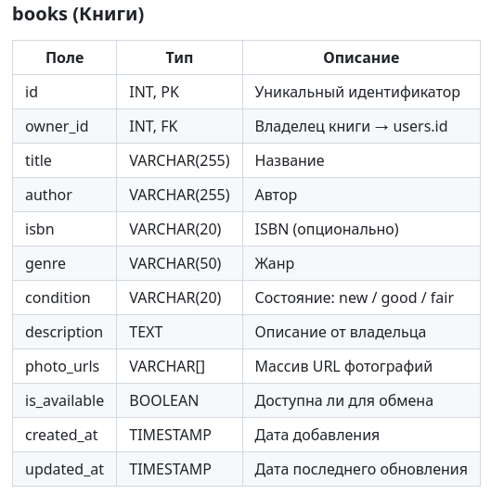
Архитектура системы и база данных, 1/3

Slide 5
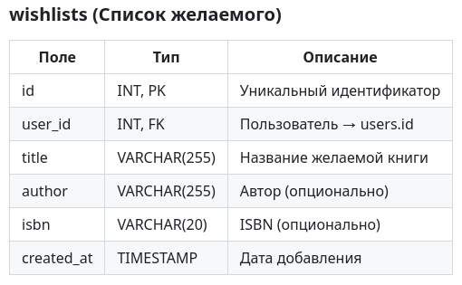
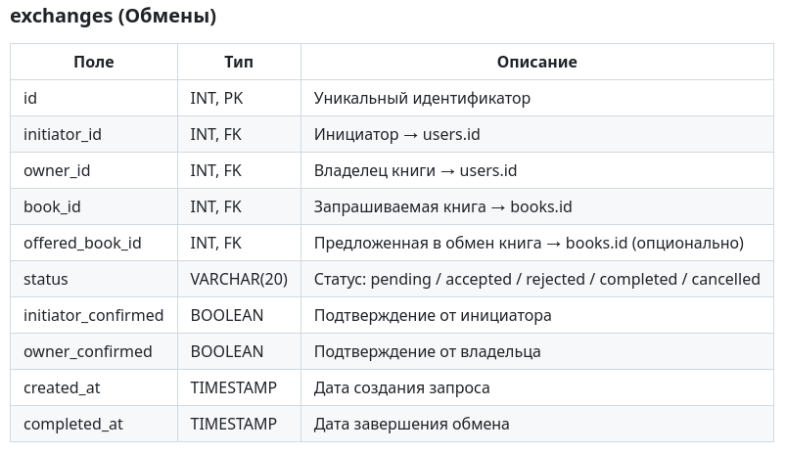
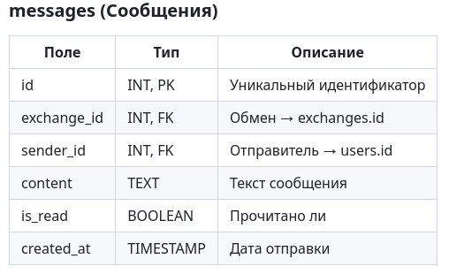
База данных и сущности, 2/3

Slide 6
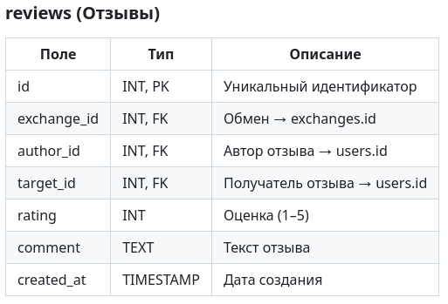
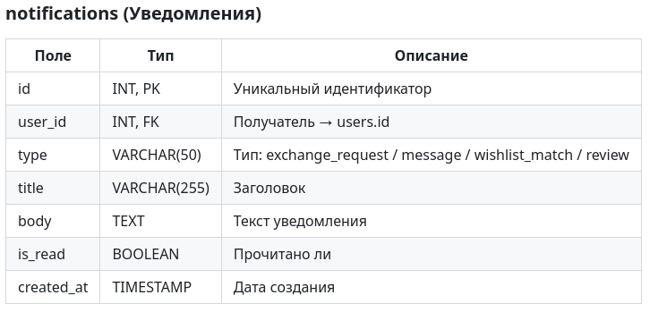
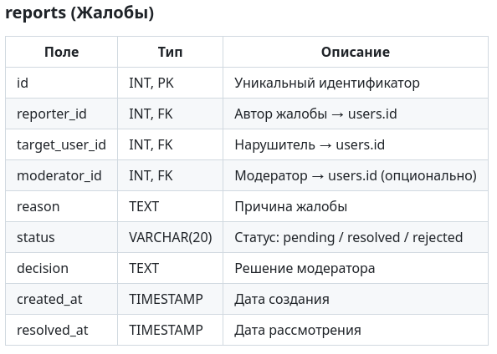
База данных и сущности, 3/3

Slide 7
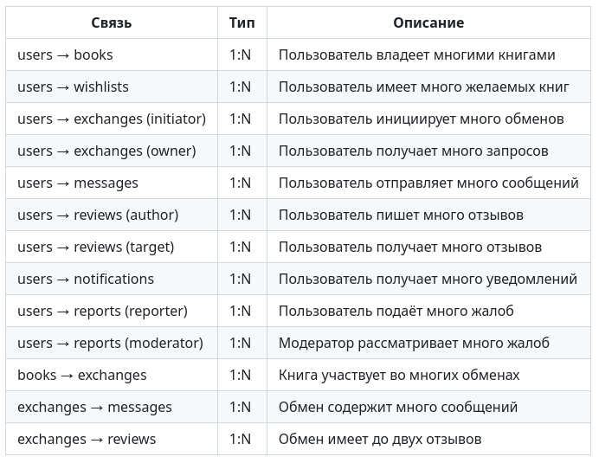
Связи между сущностями

Slide 8
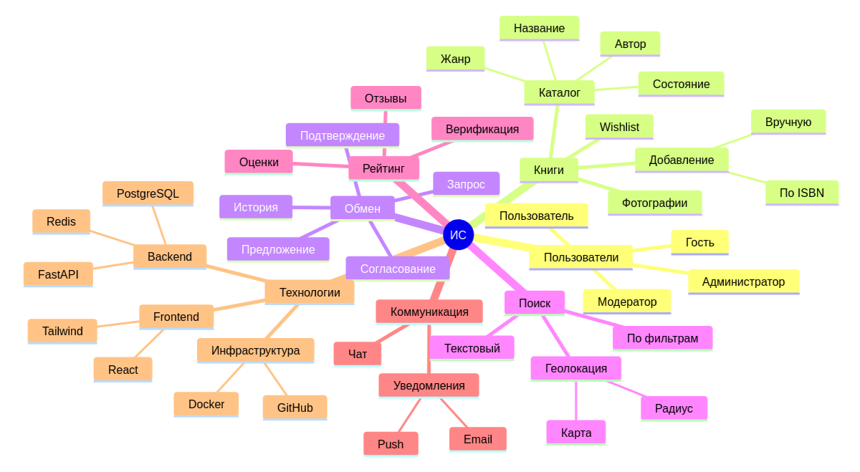
Диаграммы: Ментальная карта

Slide 9
Диаграммы: Модель в нотации IDEF0

Slide 10
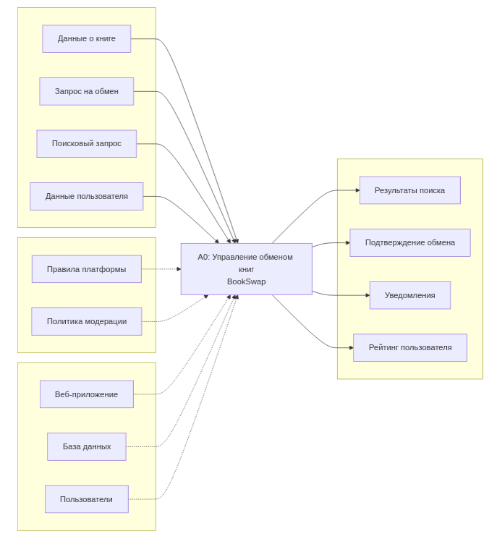
Контекстная диаграмма A-0
IDEF0 — методология функционального моделирования (англ. function modeling) и графическая нотация, предназначенная для формализации и описания бизнес-процессов. Отличительной особенностью IDEF0 является ее акцент на соподчиненность объектов. В IDEF0 рассматриваются логические отношения между работами, а не их временная последовательность (поток работ)

Slide 11
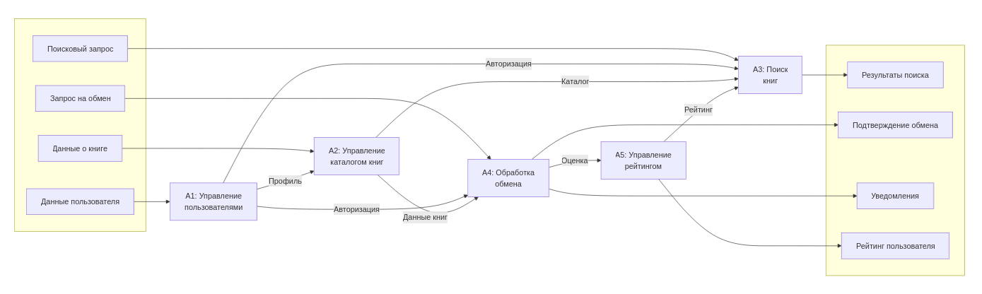
Декомпозиция первого уровня A0

Slide 12
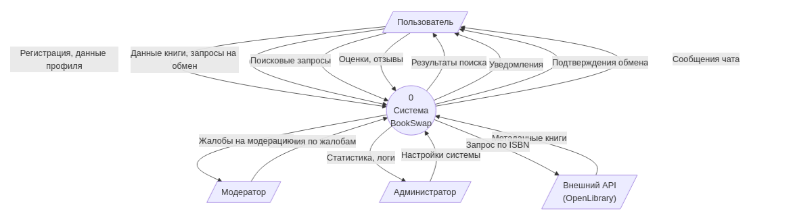
Диаграммы: нотация DFD
Контекстная диаграмма (уровень 0)

Slide 13
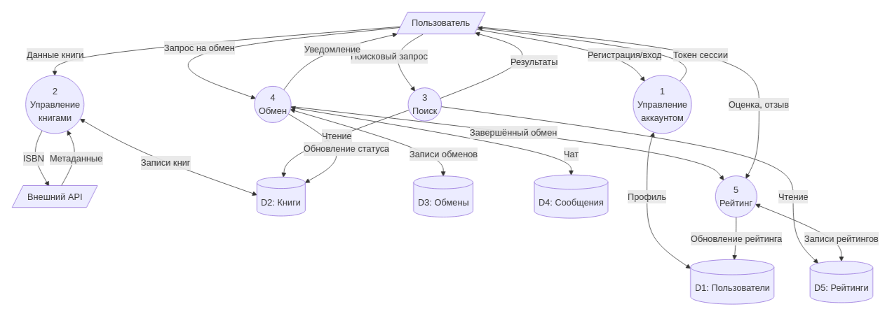
Диаграмма уровня 1 — Декомпозиция системы

Slide 14
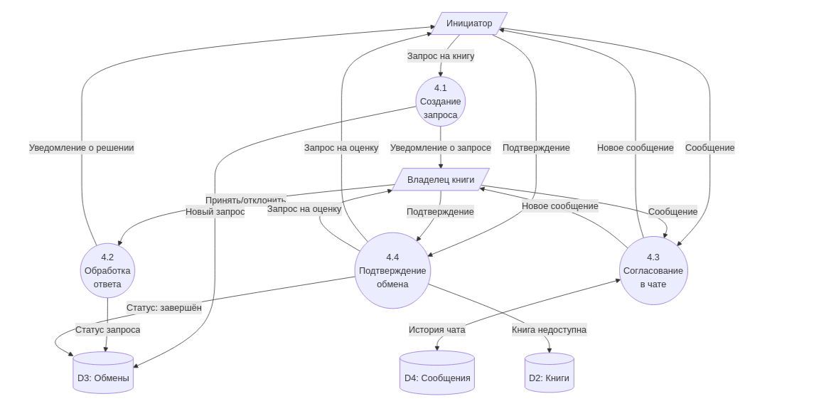
Процесс «Обмен книгами» (уровень 2)

Slide 15
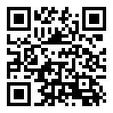
Диаграммы: нотация BPMN, UML и ER.
Проект на GitHub
Предлагаем ознакомиться с диаграммами и проектом в целом на GitHub:
https://github.com/notvvs/projectirovanie
Благодарим за внимание!

